Slide 1
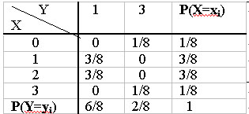
3.2 边缘分布
如表
所示:
我们常将边缘概率函数写在联合概率函数表格的边缘上，由此得出边缘分布这个名词.

Slide 2
3.2.1 离散型随机变量的边缘分布
由联合分布可以确定边缘分布;
但由边缘分布一般不能确定联合分布.

Slide 3
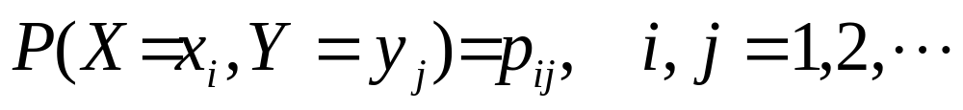
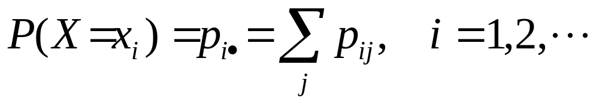
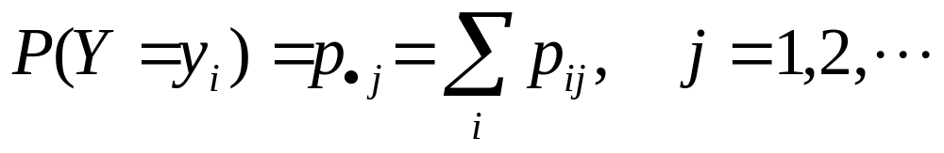
一般，对离散型随机变量( X,Y )，
X和Y 的联合概率函数为
则(X,Y)关于X的边缘概率函数为
(X,Y)关于Y 的边缘概率函数为

Slide 4

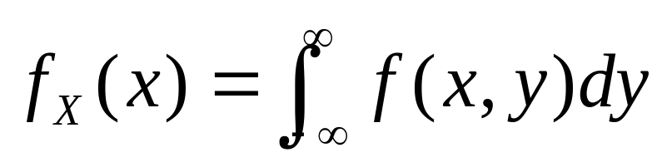
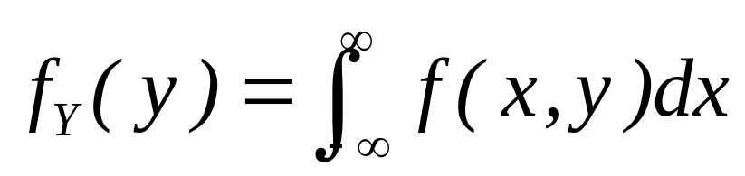
3.2.2 连续型随机变量的边缘分布
对连续型随机变量( X,Y )，
X和Y的联合概率密度为
则( X,Y )关于X的边缘概率函数为
( X,Y )关于Y的边缘概率函数为

Slide 5
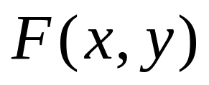
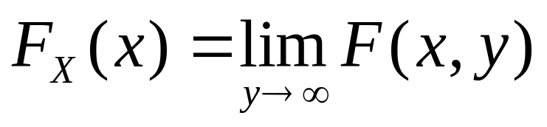
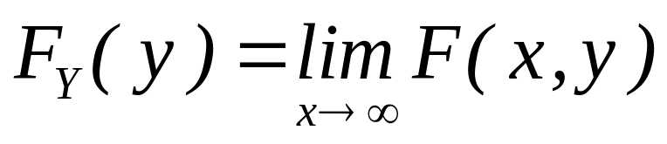
对任意随机变量(X,Y)，
X和Y的联合分布函数为
则(X,Y)关于X的边缘分布函数为
(X,Y)关于Y的边缘分布函数为

Slide 6
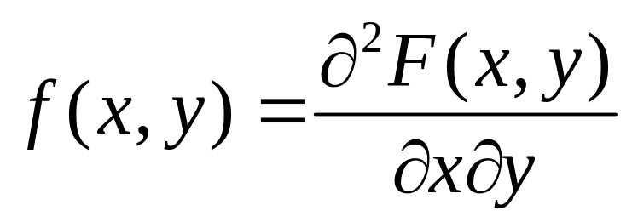
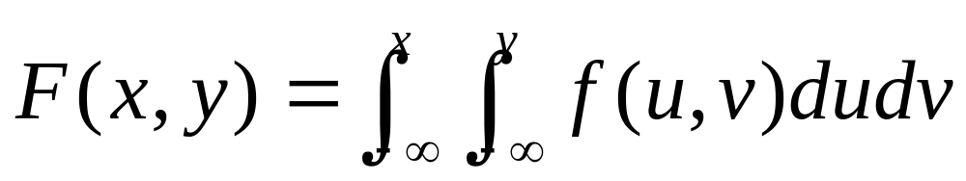
不难得出，对连续型随机变量(X,Y)，其概率密度与分布函数的关系如下：
在 f (x,y)的连续点

Slide 7
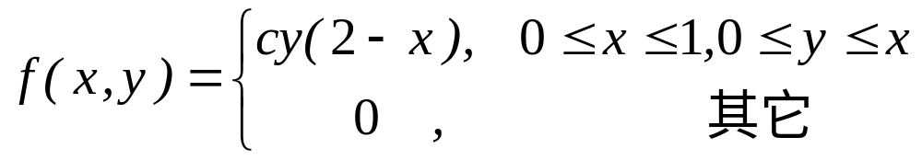
注意： 在求连续型随机变量的边缘密度时，往往要求联合密度在某区域上的积分. 当联合密度函数是分片表示的时候，在计算积分时应特别注意积分限 .(即对y积分时要“上下穿”，对x积分时要“左右穿”)
例7 设(X,Y)的概率密度是
求 (1) c的值； （2）两个边缘密度。

Slide 8
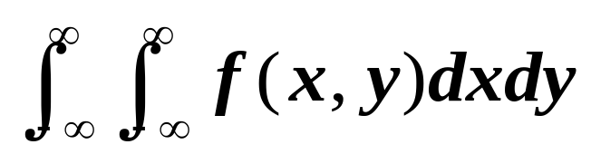
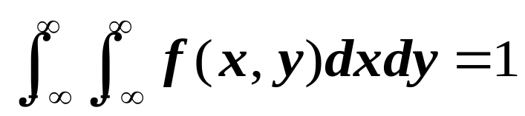
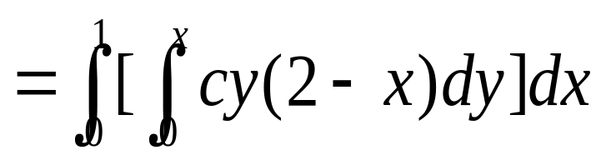
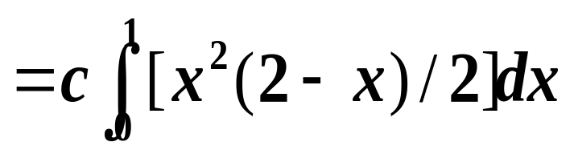
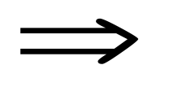
例7 设(X,Y)的概率密度是
求 (1) c的值； （2）两个边缘密度。
由
解：(1)
确定C
y
y=x
=5c/24=1,
c =24/5
x
0
1

Slide 9
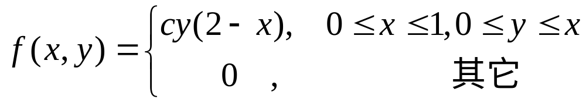
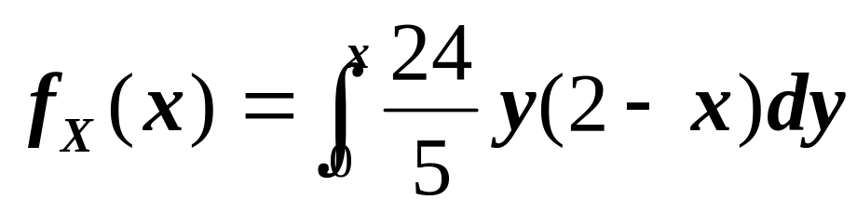
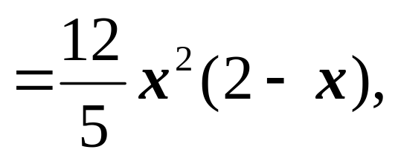
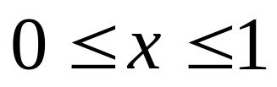
例7 设(X,Y)的概率密度是
注意积分限
求 (1) c的值; (2) 两个边缘密度 .
解: (2)
y
y=x
注意取值范围
x
0
1

Slide 10
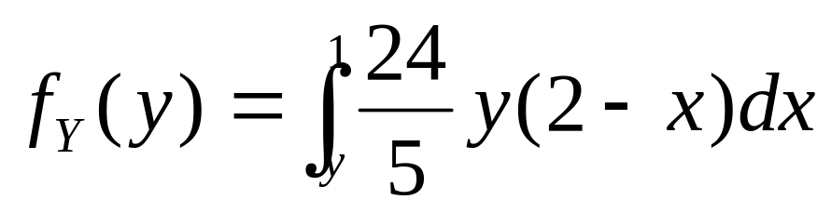
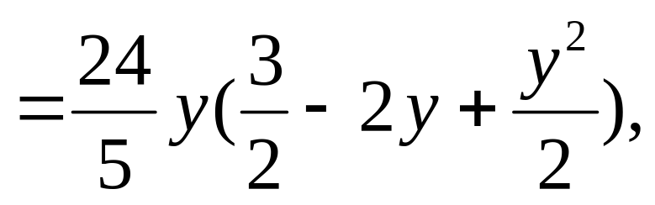
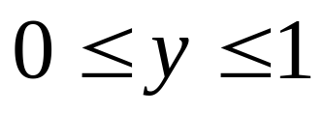
例7 设(X,Y)的概率密度是
注意积分限
求 (1) c的值; (2) 两个边缘密度 .
解: (2)
y
y=x
注意取值范围
x
0
1

Slide 11
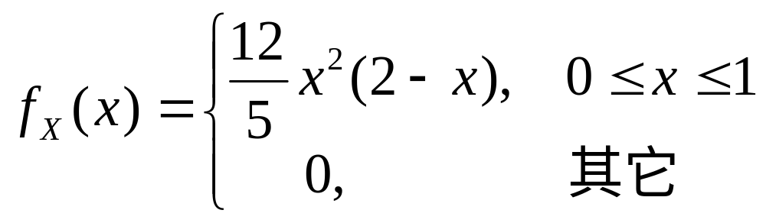
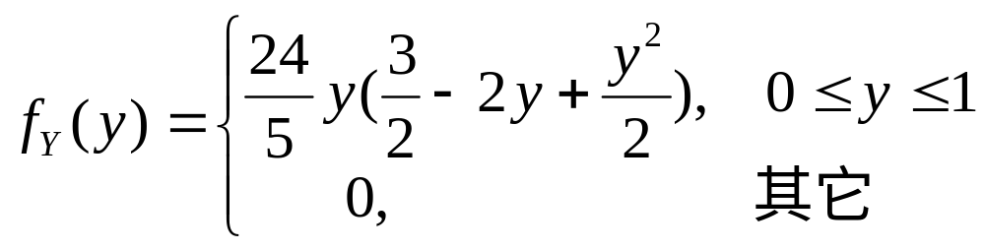
即

Slide 12
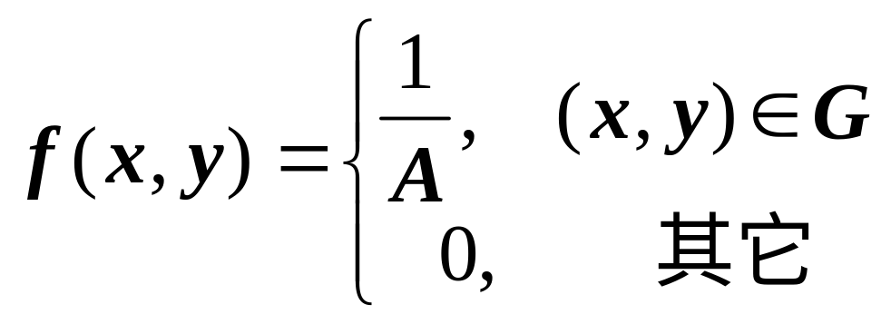
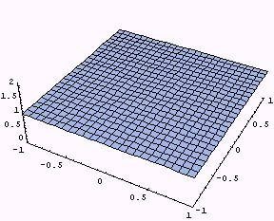
3.2.3 两个常见的二维分布的边缘密度
(1) 均匀分布
(2) 正态分布
设G是平面上的有界区域，其面积为A.若二维随机变量（ X,Y）具有概率密度
则称（X,Y）在G上服从均匀分布.
例

Slide 13


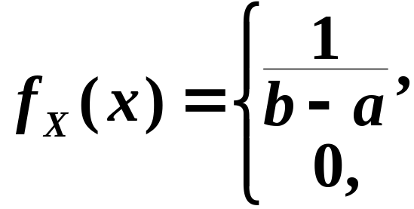

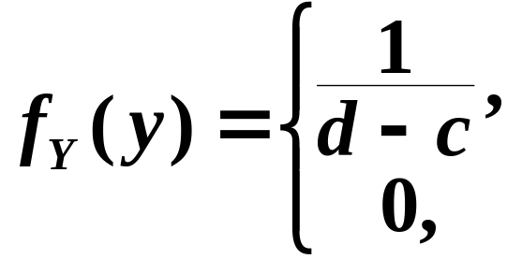


例如矩形域上的均匀分布
容易得到服从矩形区域
上的均匀
分布
的两个边缘分布
仍为均匀分布，
且分别为
其它
其它
但对其它形状的区域
不一定有上述结论.

Slide 14
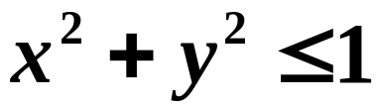


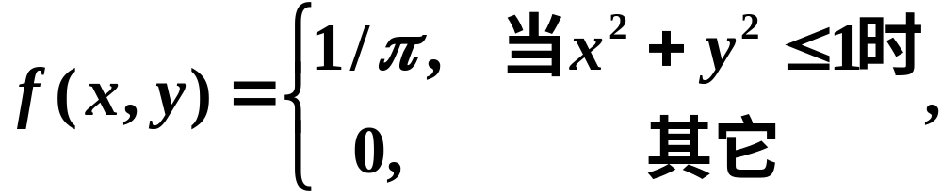
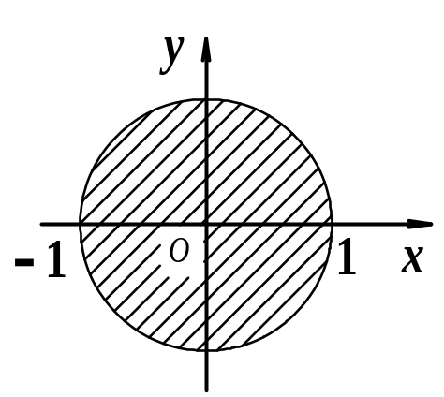






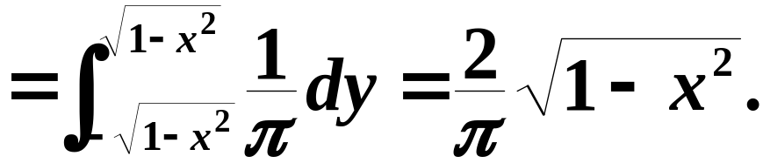
例8
设
服从单位圆域
上的均匀
分布,
求
和
的边缘概率密度.
解
当
或
时,
从而
当
时,
于是我们得到
的边缘概率密度

Slide 15
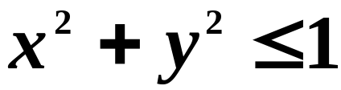
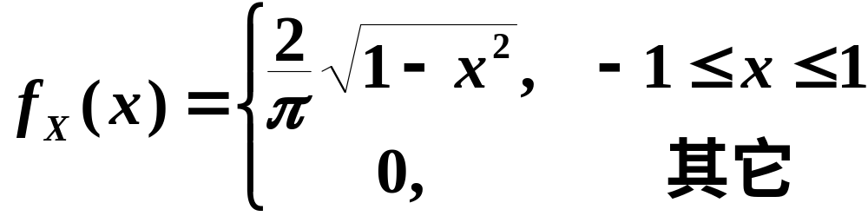


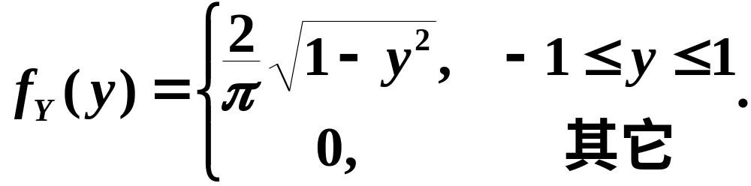
例8
设
服从单位圆域
上的均匀
分布,
求
和
的边缘概率密度.
解
于是我们得到
的边缘概率密度
由
和
在问题中地位的对称性,
将上式中的
改
成
就得到
的边缘概率密度

Slide 16
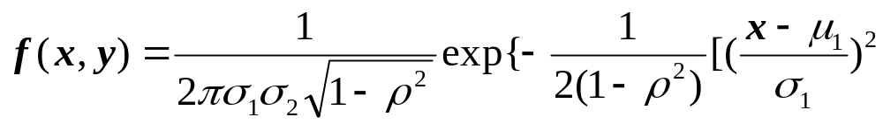
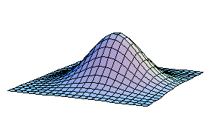
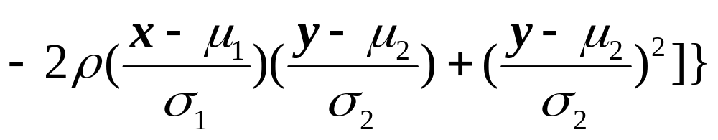
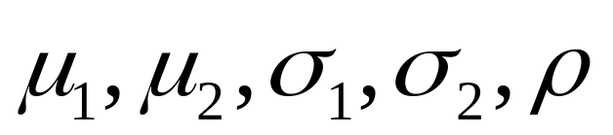
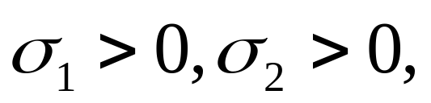
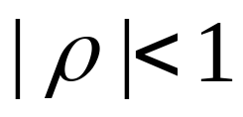
若二维随机变量（X,Y）具有概率密度
其中
均为常数,且
则称（ X,Y）服从参数为 的二维正态分布.
记作（ X,Y）～N( )

Slide 17
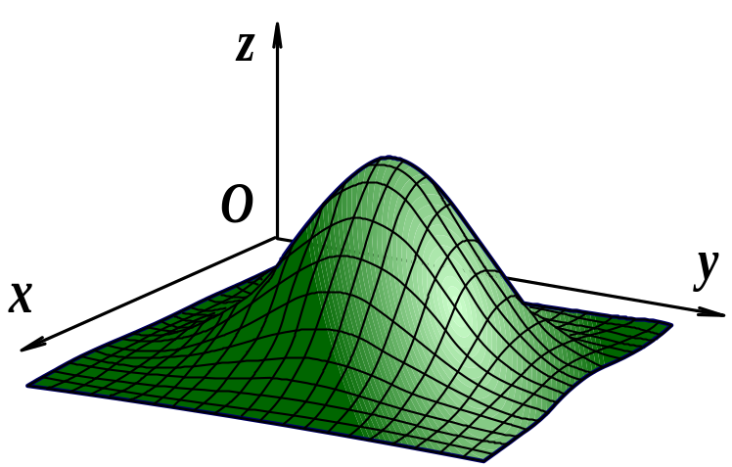
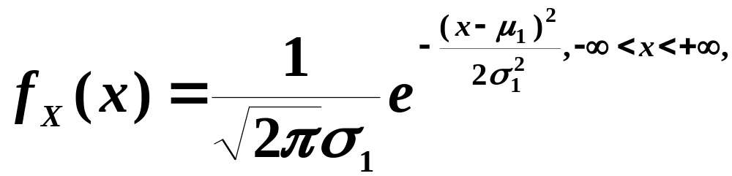
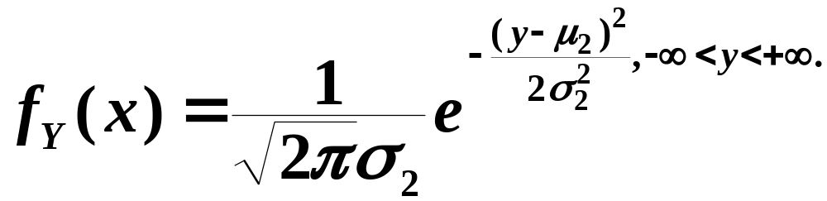
二维正态分布的两个边缘
密度仍是正态分布，
即

Slide 18
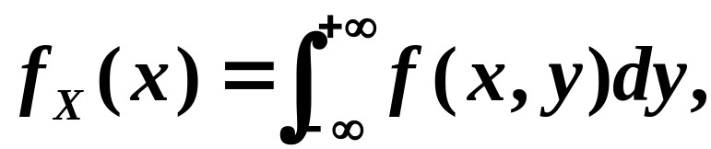
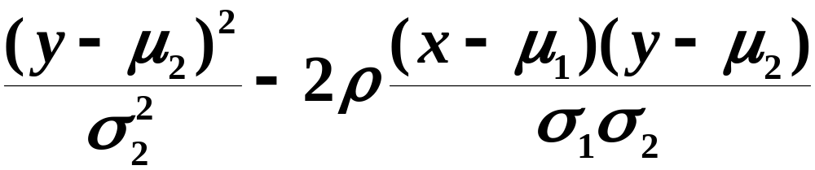
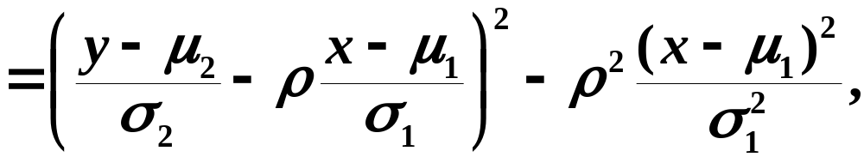
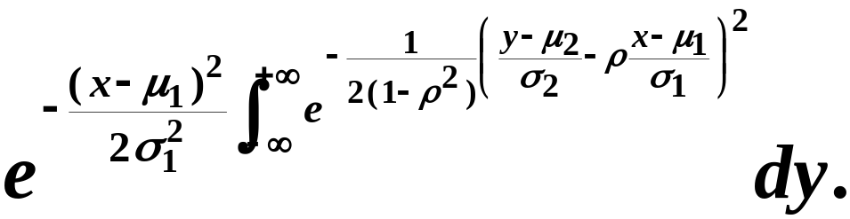


推导
二维正态分布的两个边缘密度仍是正态分布
事实上，
因为
而且
于是

Slide 19




令
则有

Slide 20



注：
上述结果表明，
二维正态随机变量的两个边缘
分布都是一维正态分布，
且都不依赖于参数
亦即
对给定的
不同的
对应不同的二维正
态分布，
但它们的边缘分布都是相同的,
因此仅由关于
和关于
的边缘分布,
一般来说是不能确定二维随
机变量
的联合分布的.
由联合分布可以确定边缘分布;
但由边缘分布一般不能确定联合分布.
那么要问，在什么情况下，由边缘分布可以唯一确定联合分布呢？

Slide 21





例9
设二维随机变量
的概率密度
试求关于
的边缘概率密度函数.
解
利用
函数及奇偶函数的积分性质得
注:
此例说明,
边缘分布均为正态分布的二维随机
变量,
其联合分布不一定是二维正态分布.

Slide 22

3.3 条件分布
在第1章中，我们介绍了条件概率的概念 .
在事件B发生的条件下事件A发生的条件概率
推广到随机变量
设有两个随机变量 X,Y ， 在给定Y 取某个或某些值的条件下，求 X 的概率分布.
这个分布就是条件分布.

Slide 23




例如，考虑某大学的全体学生，从其中随机抽取一个学生，分别以X和Y 表示其体重和身高 . 则X和Y都是随机变量，它们都有一定的概率分布.
身高Y
体重X
的分布
身高Y
的分布
体重X

Slide 24
现在若限制1.7<Y<1.8(米), 在这个条件下去求X的条件分布，这就意味着要从该校的学生中把身高在1.7米和1.8米之间的那些人都挑出来，然后在挑出的学生中求其体重的分布.
容易想象，这个分布与不加这个条件时的分布会很不一样.
例如，在条件分布中体重取大值的概率会显著增加 .

Slide 25


类似定义在X=x_{i}条件下
随机变量Y 的条件概率函数.
3.3.1离散型随机变量的条件分布
实际上是第一章讲过的条件概率概念在另一种形式下的重复.
定义1 设 (X,Y) 是二维离散型随机变量，对于固定的 j，若P(Y=y_{j})>0，则称
P(X=x_{i}|Y=y_{j})=
，i=1,2, …
作为条件的那个随机变量,认为
取值是给定的，在此条件下求另一
随机变量的概率分布.
为在Y=y_{j}条件下随机变量X的条件概率函数.

Slide 26


条件分布是一种概率分布，它具有概率分布的一切性质. 正如条件概率是一种概率，具有概率的一切性质.
例如：
i=1,2, …

Slide 27

例10 一射手进行射击，击中目标的概率为
p，(0<p<1)， 射击进行到击中目标两次为
止. 以X 表示首次击中目标所进行的射击次数，以Y 表示总共进行的射击次数. 试求X
和Y的联合分布及条件分布.
解：依题意，{Y=n} 表示在第n次射击时击中目标,且在前n-1次射击中有一次击中目标.
{X=m}表示首次击中目标时射击了m次
2
……………….
1
m
n-1
n
n次射击
击中
击中

Slide 28

2
……………….
1
m
n-1
n
n次射击
击中
击中
不论m(m<n)是多少，P(X=m,Y=n)都应等于
每次击中目标的概率为 p
P(X=m,Y=n)=？
由此得X和Y的联合概率函数为
n=2,3, …; m=1,2, …, n-1

Slide 29





为求条件分布，先求边缘分布.
X的边缘概率函数是：
m=1,2, …

Slide 30



Y的边缘概率函数是：
n=2,3, …

Slide 31




于是可求得：
当n=2,3, …时，
联合分布
边缘分布
m=1,2, …,n-1

Slide 32




当m=1,2, …时，
n=m+1,m+2, …

Slide 33
3.3.2 连续型随机变量的条件分布
设(X,Y)是二维连续型随机变量，由于对任意 x, y, P(X=x)=0, P(Y=y)=0 ，所以不能直接用条件概率公式得到条件分布，下面我们直接给出条件概率密度的定义.

Slide 34





定义2 设X和Y的联合概率密度为 f (x,y),
边缘概率密度为 ，则对一切使
的x , 定义已知 X=x下，Y 的条件
密度函数为
同样，对一切使 的 y, 定义
为已知 Y=y下，X的条件密度函数 .

Slide 35


我们来解释一下定义的含义：
以
为例
将上式左边乘以 dx , 右边乘以 (dx dy)/dy即得

Slide 36

换句话说，对很小的dx和 dy，
表示已知 Y取值于y和y+dy之间的条件下，X取值于x和x+dx之间的条件概率.

Slide 37




运用条件概率密度，我们可以在已知某一随机变量值的条件下，定义与另一随机变量有关的事件的条件概率.
即: 若(X,Y)是连续型r.v, 则对任一集合A，
特别，取
定义在已知 Y=y下，X的条件分布函数为

Slide 38



例11 设(X,Y)的概率密度是
求 P(X>1|Y=y)
解:
P(X>1|Y=y)
为此, 需求出

Slide 39










由于
于是对y>0,
故对y>0,
P(X>1|Y=y)

Slide 40







例12 设(X,Y)服从单位圆上的均匀分布，概率
密度为
求
解：X的边缘密度为
当|x|<1时,有

Slide 41

X作为已知变量
即 当|x|<1时,有
X已知下Y 的
条件密度
这里是y的取值范围

Slide 42
前面，我们已经知道，二维正态分布的两个边缘密度仍是正态分布.
可以证明，对二维正态分布，已知 X=x下，Y 的条件分布，或者已知 Y=y下，X的条件分布都仍是正态分布.

Slide 43


例13 设数X在区间(0,1)均匀分布，当观察到
X=x(0<x<1)时，数Y在区间(x,1)上随机地取值.求Y 的概率密度.
解：依题意，X具有概率密度
对于任意给定的值x(0<x<1)，在X=x的条件下，Y的条件概率密度为

Slide 44



已知边缘密度、
条件密度，求
联合密度
X和Y的联合密度为
于是得Y的概率密度为

Slide 45

3.4 随机变量的独立性
两随机变量独立的定义是：
设 X,Y是两个随机变量,若对任意的x,y,有
则称X,Y相互独立 .
两事件A,B独立的定义是：
若P(AB)=P(A)P(B)
则称事件A,B独立 .

Slide 46

用分布函数表示,即
设 X,Y是两个随机变量，若对任意的x,y,有
则称X,Y相互独立 .
它表明，两个随机变量相互独立时，
它们的联合分布函数等于两个边缘分布
函数的乘积 .

Slide 47


若 (X,Y)是连续型随机变量，则上述独立性的定义等价于：
对任意的 x, y, 有
几乎处处成立，则称X,Y相互独立 .
其中
是X,Y的联合密度，
这里“几乎处处
成立”的含义是：
在平面上除去面
积为0的集合外，
处处成立.
分别是X的
边缘密度和Y 的边缘密度 .

Slide 48
若 (X,Y)是离散型随机变量，则上述独立性的定义等价于：
对(X,Y)的所有可能取值(x_{i}, y_{j}),有
则称X和Y相互独立.

Slide 49







例14 设(X,Y)的概率密度为
对一切x, y, 均有：
故X,Y 独立
问X和Y是否独立？
解：
x>0
y >0
即：

Slide 50




若(X,Y)的概率密度为
情况又怎样？
解：
0<x<1
0<y<1
由于存在面积不为0的区域，
故X和Y不独立 .

Slide 51



例15
设
与
的联合概率分布如右表.
(1)
求
时,
的条件概率
-1
0
2
分布以及
时,
的条件
0
0.1
0.2
0
概率分布;
1
0.3
0.05
0.1
2
0.15
0
0.1
(2)
判断
与
是否相互独立?
解
(1)
在
时,
的条件概率分布为

Slide 52


例15
设
与
的联合概率分布如右表.
(1)
求
时,
的条件概率
-1
0
2
0
0.1
0.2
0
分布以及
时,
的条件
概率分布;
1
0.3
0.05
0.1
(2)
判断
与
是否相互独立?
2
0.15
0
0.1
解
(1)

Slide 53





又
故在
时,
的条件概率分布可类似求得
(2)
因
而
即
所以,
与
不独立.

Slide 54



例16
设随机变量
与
相互独立,
下表中列出了二
维随机变量
的联合分布律及关于
和关于
的边缘分布律中的部分数值,
试将其余数值填入表
中的空白处.
解
由于

Slide 55

例16
设随机变量
与
相互独立,
试将其余数值填入
表中的空白处.
解
考虑到
与
相互独立,
有
所以
同理,
可以导出其它数值,
最后将所求数值填入表
中.

Slide 56





例17
设随机变量
的概率密度为
(1)
求
与
的边缘概率密度,
并判断
与
是否相
互独立;
(2)
求在
的条件下,
的条件概率密度;
(3)
求概率：

Slide 57








(1)
求
与
的边缘概率密度,
并判断
与
是否相互独立;
解
当
时,
当
时,
所以

Slide 58







类似可得
由于当
时
故
与
不相互独立.
(2)
求在
的条件下,
的条件概率密度;
解
由(1)知,
当
时,
所以,
在
的条件下,
的条件概率密度为

Slide 59





(3)
求概率：
解

Slide 60





例17
(3)
求概率
解
由于点概率为零，即
因此不能用前面的方法来求

Slide 61




例17
(3)
求概率：
解
但由(2)知,
在
的
条件下,
的条件概率密度为
故有

Slide 62


例17 甲乙两人约定中午12时30分在某地会面.如果甲来到的时间在12:15到12:45之间是均匀分布. 乙独立地到达,而且到达时间在12:00到13:00之间是均匀分布. 试求先到的人等待另一人到达的时间不超过5分钟的概率. 又甲先到的概率是多少？
解: 设X为甲到达时刻,Y为乙到达时刻
以12时为起点,以分为单位,依题意,
X~U(15,45), Y~U(0,60)

Slide 63




解: 设X为甲到达时刻， Y为乙到达时刻
以12时为起点，以分为单位，依题意，
X~U(15,45), Y~U(0,60)
先到的人等待另一人
到达的时间不超过5分钟
的概率
由独立性
甲先到
的概率
所求为P( |X-Y | 5) 及P(X<Y)

Slide 64













解一：
P(| X-Y| 5)
=P( -5< X -Y <5)
=1/6
P(X<Y)
=1/2

Slide 65


解二：
P(| X-Y| 5)
=1/6
被积函数为常数，
直接求面积
P(X <Y)
=P(X >Y)
=1/2

Slide 66


类似的问题如：
甲、乙两船同日欲靠同一码头，设两船各自独立地到达，并且每艘船在一昼夜间到达是等可能的 . 若甲船需停泊1小时，乙船需停泊2小时，而该码头只能停泊一艘船，试求其中一艘船要等待码头空出的概率.

Slide 67

在某一分钟的任何时刻，信号进入收音机是等可能的. 若收到两个互相独立的这种信号的时间间隔小于0.5秒，则信号将产生互相干扰. 求发生两信号互相干扰的概率.

Slide 68
把长度为a的线段在任意两点折断成为三线段，求它们可以构成三角形的概率.
长度为a

Slide 69
随机变量独立性的概念不难推广到两个以上随机变量的情形.
最后我们给出有关独立性的两个结果：
定理1 若连续型随机向量（X₁, …,X_{n}）的概率密度函数f(x₁, …,x_{n})可表示为n个函数g₁, …,g_{n}之积，其中g_{i}只依赖于x_{i}，即
f(x₁, …,x_{n})= g₁(x₁) …g_{n}(x_{n})
则X₁, …,X_{n}相互独立,且X_{i}的边缘密度f_{i}(x_{i})与g_{i}(x_{i})只相差一个常数因子.

Slide 70
定理2 若X₁, …,X_{n}相互独立,而
Y₁=g₁(X₁, …,X_{m}), Y₂=g₂ (X_{m+1}, …,X_{n})
则Y₁与Y₂独立 .

